Slide 1


Proyecto Capstone:
Jordan Urzua
Vicente Rivas
José Pablo Casas
Claudio Valdivia
Notes:
Claudio

Slide 2
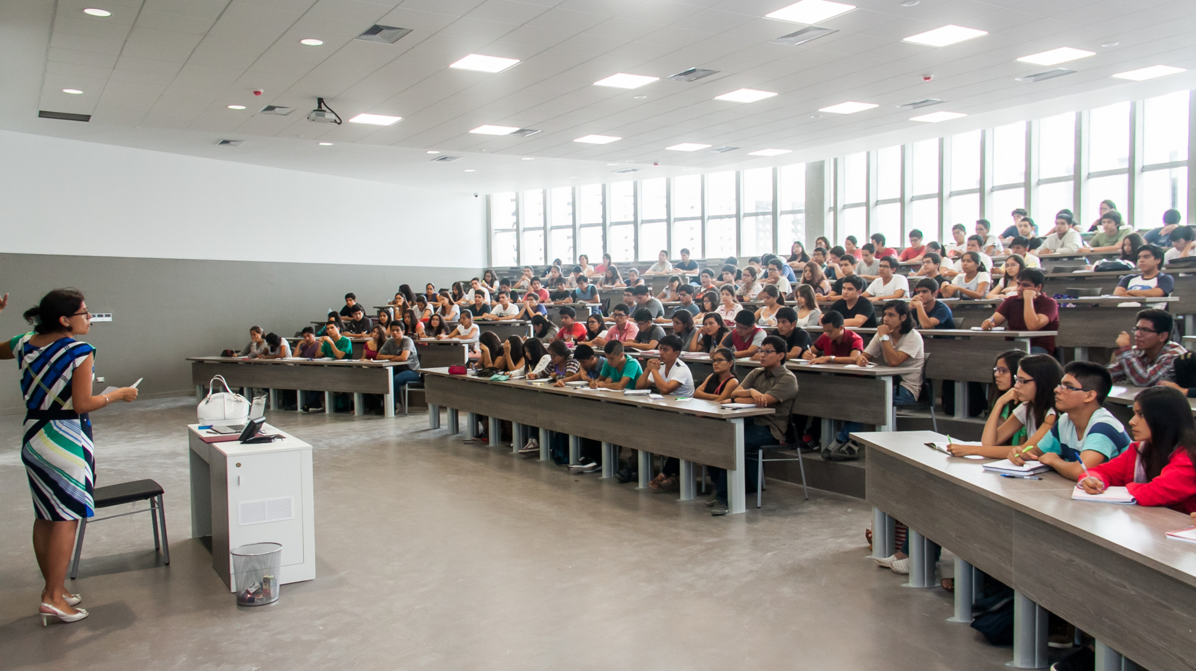
Contexto y problemática
Engagement Estudiantil: Un Reto para la Enseñanza Efectiva en las aulas modernas.
“La educación se enfrenta al desafío de adaptarse a modalidades mixtas de enseñanza presencial y en línea, destacando la necesidad de herramientas que apoyen la interacción y el compromiso activo de los estudiantes, independientemente de su ubicación física.”
Proyecto de carácter innovativo que busca asistir a los docentes en su labor de educador de manera efectiva e integradora. mejorando así la calidad del modelo educativo entregado a todo estudiante independiente de sus capacidades y fortalezas.
Notes:
Claudio

Slide 3
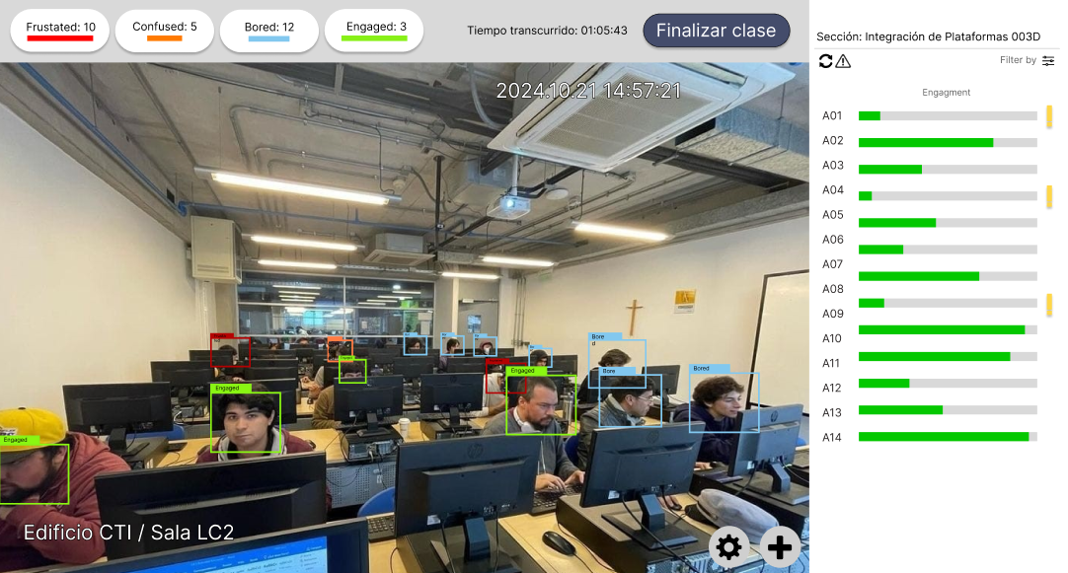
Solución: EnganchAI
Plataforma que permite medir niveles de engagement.
Asistencia en tiempo real a los docentes.
Clasifica y visualiza los estados emocionales de los alumnos.
Notes:
Claudio

Slide 4
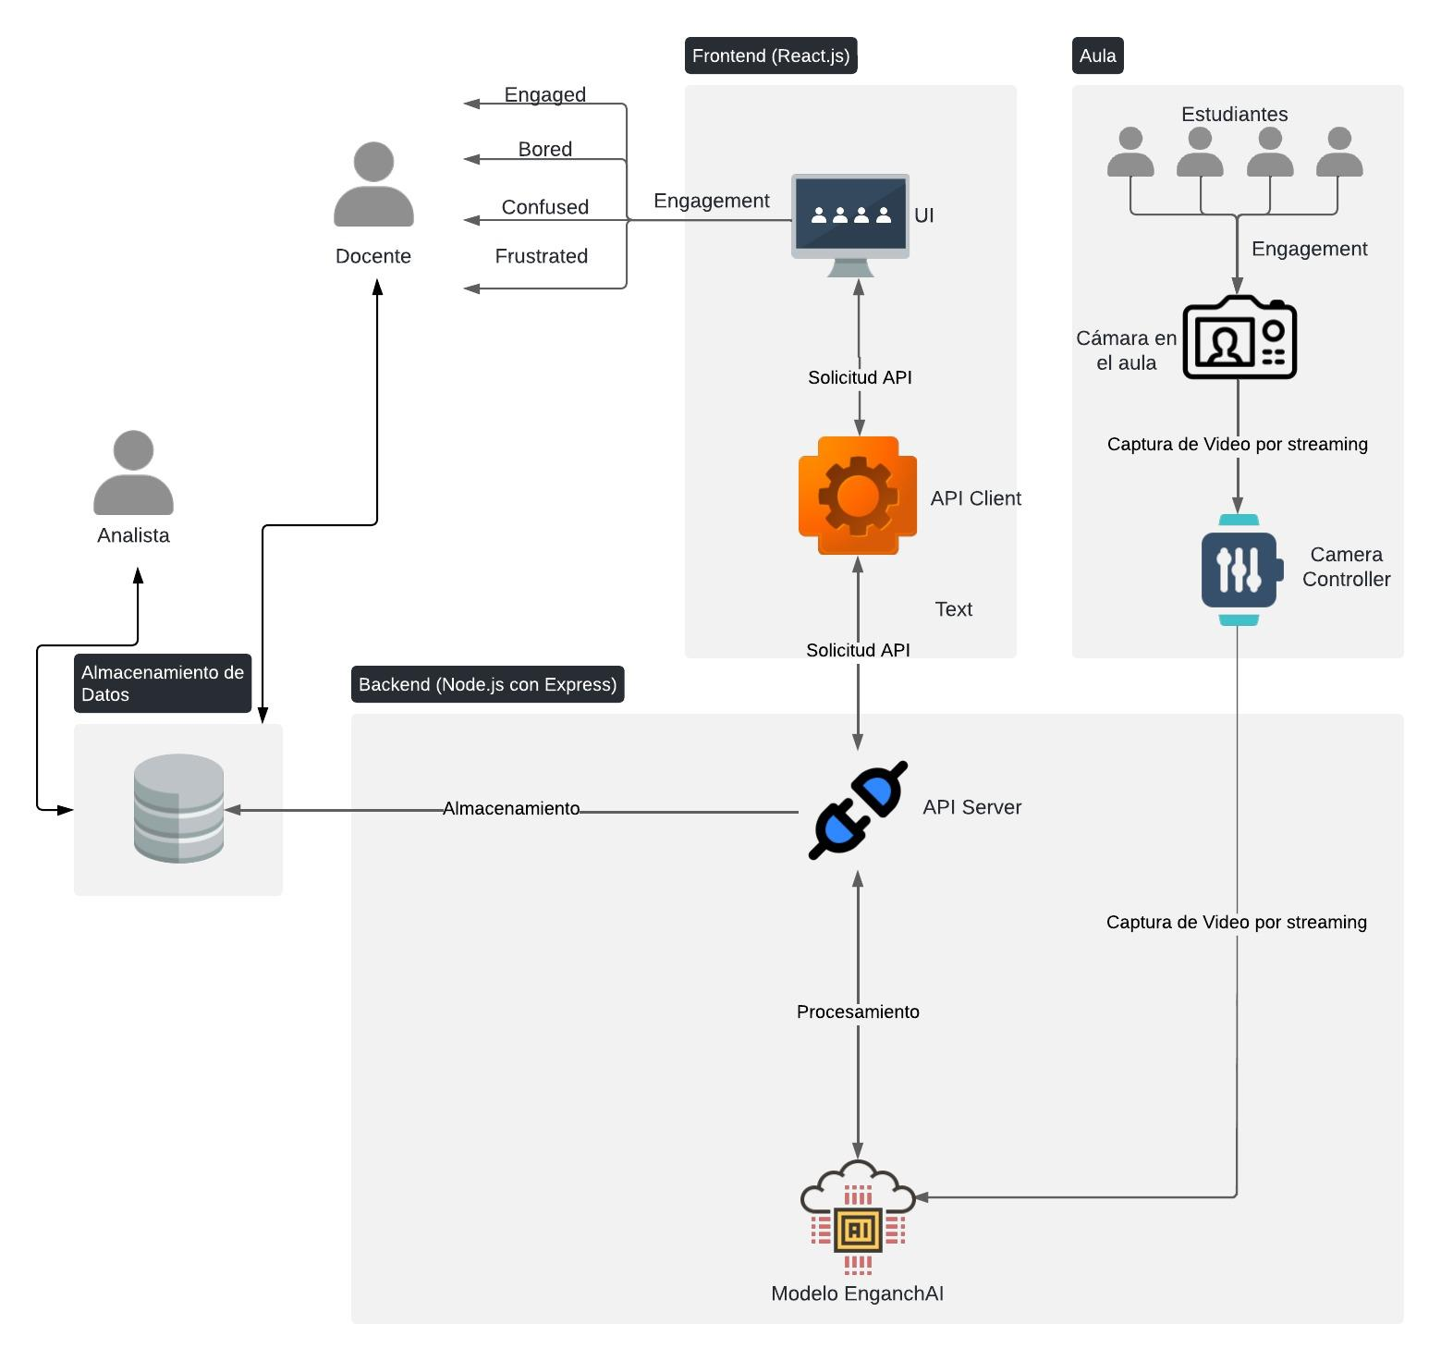
Arquitectura
Notes:
Jordan

Slide 5
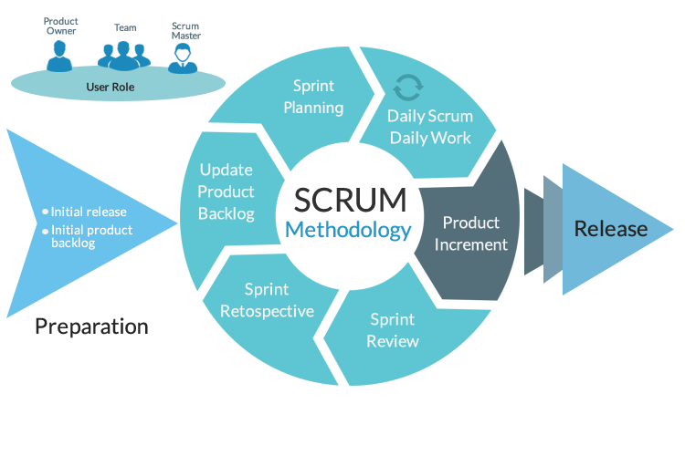
Metodología
Notes:
Jordan

Slide 6

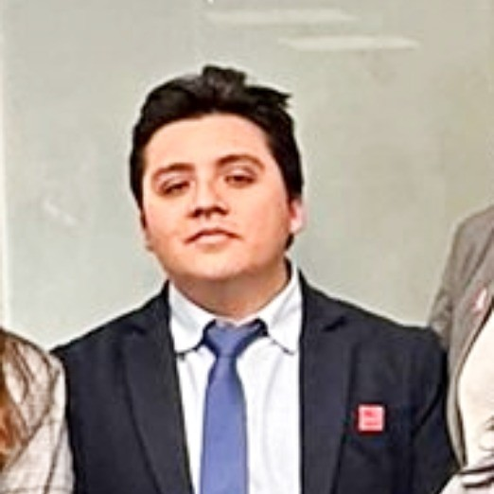

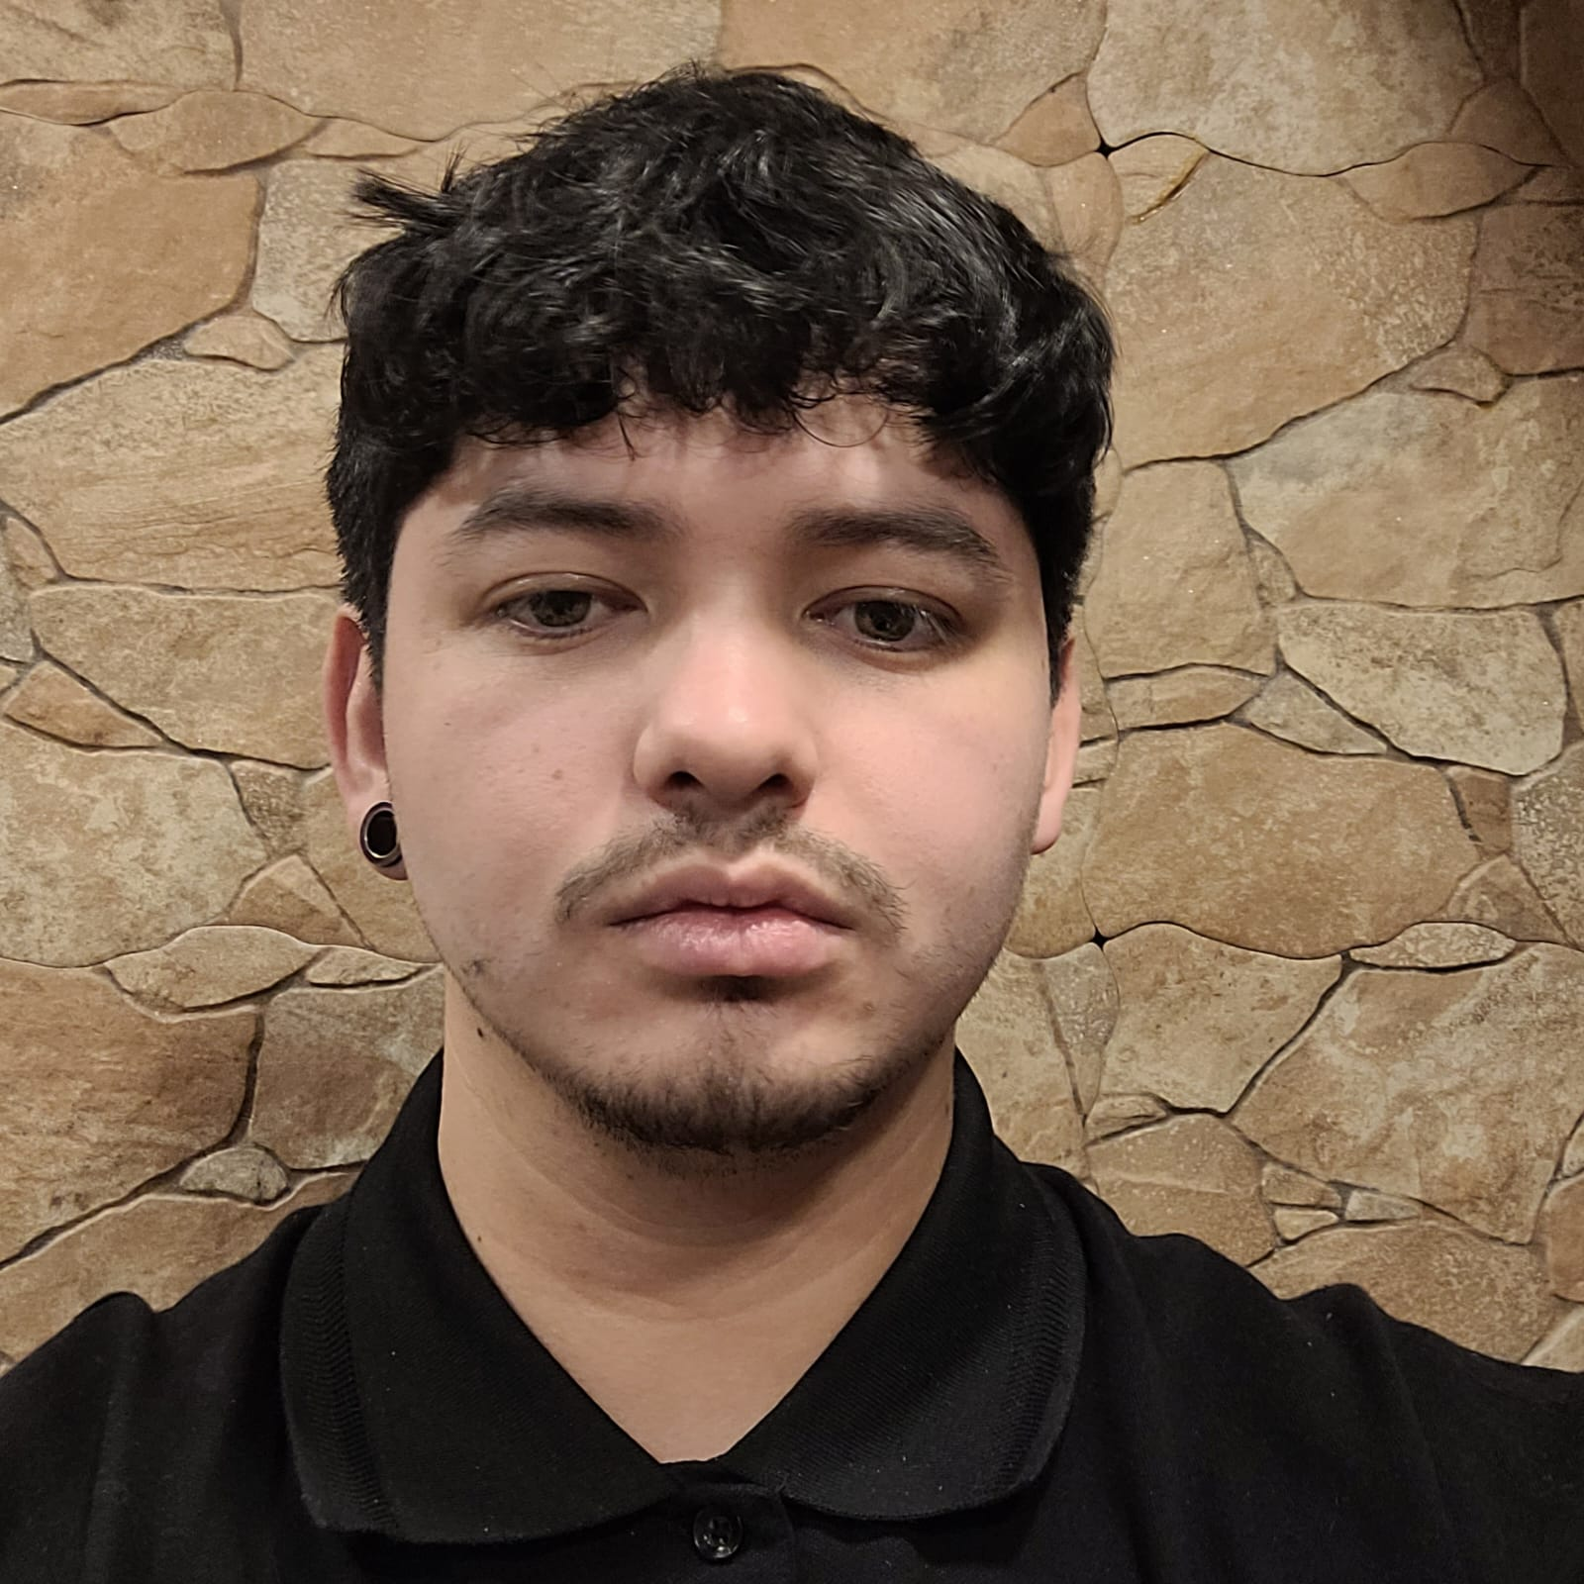

Equipo
Claudio Valdivia
Scrum Master & Development Team (SM & DT)
José Pablo Casas
Especialista en Machine Learning & Development Team (ML & DT)
Vicente Rivas
Desarrollador Frontend & Development Team (FE & DT)
Jordan Urzua
Desarrollador Backend & Development Team (BE & DT)
Mauricio Figueroa
Product Owner & Development Team (PO & DT)
Notes:
Jordan

Slide 7
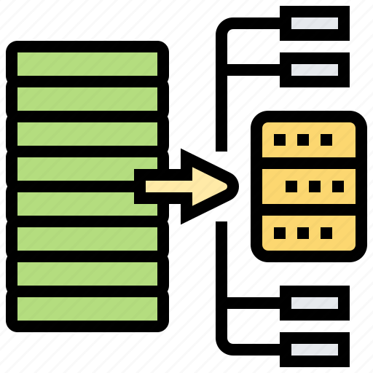







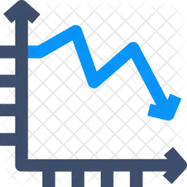

Evidencias
Product Backlog
Impediment Log
Sprint Backlog
Incremento
Kanban
Sprint Review
Daily Meetings
Acta Sprint Review
Burndown Chart
Sprint Retrospective
Notes:
Vicente

Slide 8



Historias de Usuario
Necesito visualizar el estado de engagement de
cada estudiante en una interfaz gráfica.
Necesito configurar los parámetros de sensibilidad
y especificidad del análisis de engagement.
Necesito métricas o indicadores que me faciliten ver el estado de progreso o avances en el rendimiento de mis alumnos a lo largo del tiempo.
Necesito que mi privacidad esté protegida mientras se utiliza el software de análisis de imágenes.
Necesito actualizar el software.
Necesito visualizar el estado de engagement de
cada estudiante en una interfaz gráfica.
Estudiante
Desarrollador
Docente
Notes:
Vicente

Slide 9
Sprint 1
Interfaz Engagement
Configurar Parámetros
Desarrollo del Modelo de Reconocimiento (Entrenamiento)
Desarrollo dashboard para visualizar el engagement.
Implementación de cámara física.
Notes:
Jose Pablo

Slide 10
Sprint 2
Interfaz Engagement
Configurar Parámetros
Implementar configuraciones de parámetros y actualizaciones.
Actualizar Software
Estado de Progreso
Notes:
Jose Pablo

Slide 11
Sprint 3
Interfaz Engagement
Configurar Parámetros
Crear alertas de engagement
Garantizar la privacidad.
Actualizar Software
Estado de Progreso
Recibir Alertas
Privacidad Protegida
Notes:
Jose Pablo

Slide 12
Sprint 4
Interfaz Engagement
Configurar Parámetros
Desarrollar reportes automáticos y visualizar métricas.
Implementar Modo de Simulación.
Actualizar Software
Estado de Progreso
Recibir Alertas
Privacidad Protegida
Reportes Automáticos
Modo de Simulación
Notes:
Jose Pablo

Slide 13
Product Backlog
Interfaz Engagement
Configurar Parámetros
Sprint 1
Actualizar Software
Sprint 2
Estado de Progreso
Sprint 3
Recibir Alertas
Sprint 4
Privacidad Protegida
Reportes Automáticos
Modo de Simulación
Notes:
Jose Pablo

Slide 14
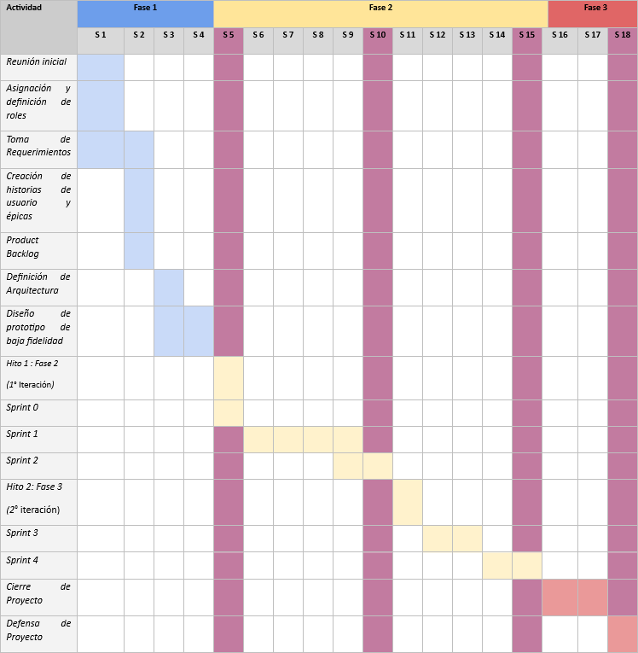
Carta Gantt
Notes:
Jose Pablo

Slide 15

Conclusiones

